Slide 1
Celebriamo insieme la sicurezza!
Grazie per il vostro impegno.
Kit di preparazione GMS 2018
27 aprile 2018
GIORNATA MONDIALE PER LA SICUREZZA

Slide 2
IMPEGNARSI NELLA SICUREZZA DAI PRINCIPI DI BASE
La Sicurezza è uno dei valori del Gruppo: motiva le nostre decisioni e i nostri comportamenti.
Sono stati messi in atto dei programmi affinché ogni collaboratore di Total e delle società appaltatrici si impegni ad agire in questa direzione.
2018
Programma di riconoscimento delle azioni di sicurezza
Attivazione dello strumento Safety+
2017
12 Regole d’oro nel posto di lavoro riespresse in obbligazioni e divieti
2015
Stop Card
Safety Contract Owners
2013
Total Commitment: La sicurezza per me, per te, per tutti
2012
Safety Moment
2010
12 Regole d’oro nel posto di lavoro
2007
Prima Giornata Mondiale della Sicurezza

Slide 3
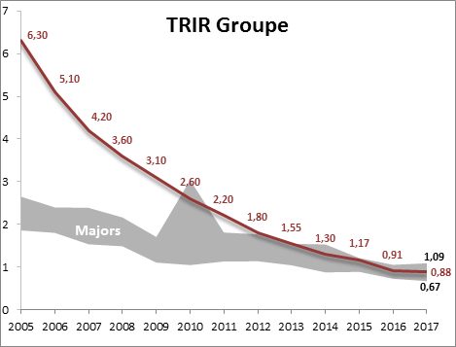
LA NOSTRA PERFORMANCE DI SICUREZZA AL LAVORO
«Go home safe!»: un’esigenza per tutti
Miglioramento delle performance di sicurezza sul posto di lavoro
Risultati sulla sicurezza tra i migliori della professione.
Una necessità di migliorare:
sviluppando i nostri know-how tramite ritorni di esperienze;
rafforzando la nostra vigilanza sull’applicazione delle regole, soprattutto per i lavori a rischio;
integrando i fattori umani e organizzativi della sicurezza:
Leadership;
Riconoscimento delle azioni positive per la sicurezza.
TRIR Gruppo
Obiettivo TRIR 2018:
0,9

Slide 4
UN EVENTO ANNUO CHE UNISCE
Dal 2008, i collaboratori di Total e delle società appaltatrici sono invitati a celebrare la sicurezza durante la GMS
Venerdì 27 aprile 2018*:
Uno slogan che unisce:
Celebriamo la sicurezza insieme!
Grazie per il vostro impegno.
Un tema: il riconoscimento
Un’opportunità per promuovere
*Questa giornata è fissata al 28 aprile di ogni anno dall’Organizzazione Internazionale del Lavoro (OIL). Quest’anno è di sabato! Il Gruppo ha quindi spostato la data al venerdì 27 aprile 2018, ma può essere adattata a seconda del paese.
https://safetyplus.total.com/fr

Slide 5
LE ASPETTATIVE DI TOTAL PER QUESTA GIORNATA
La sicurezza, un valore messo in atto da tutti, ogni giorno
La Giornata Mondiale della Sicurezza, un rito per:
Mobilitare e unire i team di Total e delle società appaltatrici per la performance di sicurezza,
Condividere un tema chiave della nostra cultura della sicurezza. Nel 2018: il riconoscimento individuale e collettivo,
Ricordare i riflessi attesi da ognuno di noi per raggiungere l’eccellenza,
Dialogare insieme sui rischi connessi alle attività e sui progressi compiuti per la gestione di tali rischi.

Slide 6
COS’È IL RICONOSCIMENTO HSE?
Il riconoscimento incoraggia ad attuare azioni significative per la sicurezza e favorisce l’impegno di ognuno per contribuire positivamente alla performance operativa.
Riconoscere comportamenti positivi per la sicurezza, vuol dire:
Riconoscere lo sforzo realizzato, i modi di fare (le buone pratiche), le iniziative interessanti;
Dare senso a questi comportamenti;
Motivare le persone ad adottarli a lungo termine.
Ciò contribuisce ad aumentare il livello di rispetto della regola.
Il riconoscimento individuale e collettivo è guidato dal management o tra colleghi.
I comportamenti HSE da premiare
 Buone pratiche
 Rispetto delle regole
 Iniziative individuali e collettive
 Vigilanza condivisa, benevolenza
 Feedback di situazioni pericolose
Un libretto sul riconoscimento HSE è disponibile nella Toolbox HSE

Slide 7
ELEVATO LIVELLO DI PERFORMANCE SICUREZZA
PROATTIVI
iniziative formali
iniziative informali
CONFORMITÀ
alle regole
COMPORTAMENTI
positivi per la sicurezza
IMPEGNO
MOTIVAZIONE
RICONOSCIMENTO

Slide 8
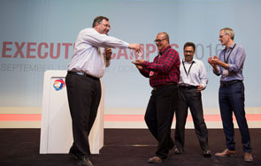
IL RICONOSCIMENTO HSE DA TOTAL
Ogni giorno, nei 750 siti e filiali del Gruppo si intraprendono e si mettono atto iniziative in questo campo.
Esistono già dei sistemi di riconoscimento presso siti e filiali del Gruppo per premiare l’impegno dei collaboratori.
Il Gruppo auspica ormai generalizzare il riconoscimento in modo sistematico e periodico a livello locale, di ramo e Gruppo, sostenendo al contempo il ruolo chiave del management locale.
Localmente: L’impiegato o la Stop Card del mese Il servizio o il team del mese

Slide 9
PROCESSO DI RICONOSCIMENTO
Raccolta delle azioni via Safety+ o qualunque altro sistema di feedback di azioni
Scelta Sito/Filiale/Stabilimento
Scelta rami e COMEX
Premio locale
Onorificenza
Award
Azioni locali
oppure
« Push »
Dipendente o Stop Card
Servizio o team
Individuale/Collettivo
Individuale/Collettivo
oppure
Sistema locale
Ogni mese
Periodicamente
Ogni trimestre
Ogni anno
Safety+: raccolta e visibilità delle azioni e del riconoscimento

Slide 10
Definizioni e criteri
Scelta sito/filiale/stabilimento
Scelta rami e COMEX
Premi
Onorificenza
TOP/WOW
Azione locale selezionata e premiata
Azione premiata localmente di ambito ramo o Gruppo
Award ramo (TOP) e Gruppo (WOW)
I criteri di riconoscimento per la Sicurezza:
• Il carattere trasponibile
• L'effettiva applicazione
• Il valore aggiunto

Slide 11
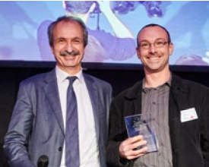
I SEGNI POSSIBILI DI RICONOSCIMENTO
devono essere adattati a seconda della normativa e degli usi locali:
Congratulazioni verbali e/o formalizzate dai superiori diretti, quindi dal management locale,
Promozione secondo gli usi locali (affissione, intranet, riunione, ecc.),
Presentazione dei vincitori durante visite in campo del management e del top management (Safety Tour),
Valorizzazione dell’azione significativa per la sicurezza a vari livelli del Gruppo tramite la piattaforma digitale .

Slide 12
UNO STRUMENTO DEDICATO AL RICONOSCIMENTO HSE
è una piattaforma WEB a disposizione dei siti e delle filiali per:
sostenere o intraprendere un programma di riconoscimento locale,
premiare regolarmente azioni significative per la sicurezza a un livello ramo o Gruppo.
Gli obbiettivi dello strumento Safety+
Rendere visibili le azioni significative per la sicurezza intraprese dalla propria unità,
Valorizzare e condividere queste azioni con i 750 siti e filiali del Gruppo.
Generalizzare il riconoscimento a vari livelli del Gruppo.
I partecipanti:
In maniera individuale o collettiva;
Collaboratore/i Total o società appaltatrici (soltanto per il riconoscimento al livello sito/filiale).
Il perimetro:
Tutti i rami del Gruppo.
https://safetyplus.total.com/fr

Slide 13
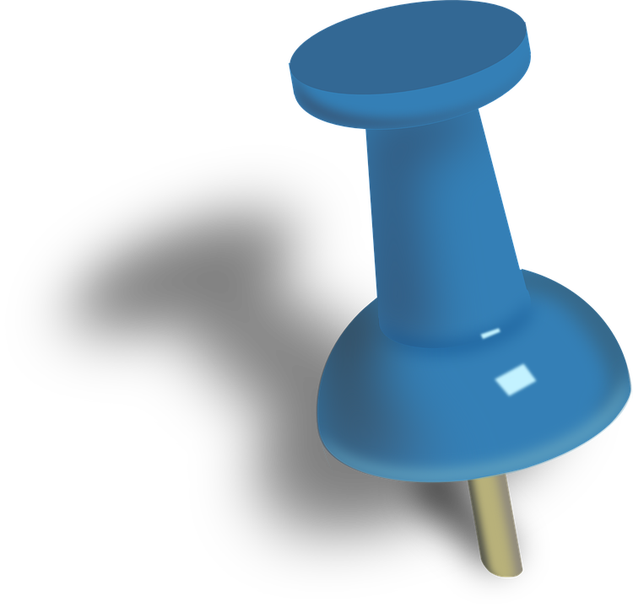
Consigli GMS 2018
Marzo - Aprile
Dopo
27 aprile 2018
● Predisporre un programma della giornata (riunioni, dibattiti, laboratori, dimostrazioni, …) sul tema della sicurezza e nella fattispecie sul riconoscimento.
Rendere visibili le azioni significative per la sicurezza avviate nell'ambito della propria unità,
Informare i manager sulle basi del riconoscimento in HSE.
● Pensare a cogliere i momenti salienti della giornata (fotografie, video, ecc.) e postarli sulla comunità Wat OneHSE o inviarli via mail a HD.ONE-HSE@TOTAL.COM o partecipare al panorama della giornata tramite la piattaforma dedicata.
● Condividere le attese dal programma di riconoscimento del Gruppo e dallo strumento Safety+.
● Organizzare il riconoscimento locale e farne la promozione.
● Completare il ritorno di esperienze e condividere consigli e buone pratiche della GMS (sarà inviato un link via mail).

Slide 14
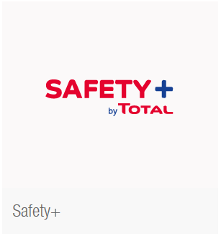
Gli strumenti pratici sono a disposizione nella Toolbox HSE: http://www.toolbox-hse.total.com/fr
● 1 locandina «Save the Date» e 1 locandina «Evento»
● 1 kit di presentazione Power Point per aiutare alla preparazione  1 brochure sul riconoscimento HSE  1 gioco di ricerca di buone pratiche
● 1 modello di maglietta
● 1 kit di presentazione power point
● 1 brochure di apprendimento dello strumento
● 1 video di presentazione dello strumento e del programma
● 1 locandina
● 1 tutorial (prossimamente)
● La restituzione del webinar dell’11 gennaio 2018
Demo

Slide 15
GMS: Animazioni organizzate gli scorsi anni
Sicurezza nel posto di lavoro
Lavori a rischio
CONDIVISIONE DI BUONE PRATICHE
Workshop Regole d’oro, Stop Card, Safety+
Workshop Campagne Regole d’oro, lavori in altezza, cadute dal basso, sistemi alimentati con energia
Workshop cultura sicurezza: analisi delle cause, …
Caccia alle buone pratiche/errori
Sopralluoghi in campo riguardanti l’HSE
Workshop di dimostrazioni organizzati insieme alle aziende contractor: sollevamento, ponteggi, imbracature di sicurezza, innovazioni, DPI, cadute dal basso, …
Informazioni sul programma Safety Contracts Owners
Riconoscimento
Gesti di primo soccorso
Presentazione del programma di riconoscimento locale
Consegna di premi locali
Dimostrazione e avviamento ai gesti di primo soccorso a cura di professionisti
Partnership HSE
Prevenzione Stradale
Workshop animati da organismi e associazioni che hanno partner locali: pompieri, enti di salvataggio in mare …
Sensibilizzazione alla prevenzione stradale
Promozione della campagna #SafeDriver
Promozione degli impegni per la sicurezza stradale: ulteriori informazioni qui >

